Slide 1


Slide 2


উপস্থাপনায়
মো: নুর কুতুবুল আলম
কম্পিউটার শিক্ষক
শাপলাকলি আদর্শ মাধ্যমিক বিদ্যালয়
জীবননগর, চুয়াডাঙ্গা
মোবাইল: ০১৯১৩২০৭১৩০
ই-মেইল: arenacomputer1@gmail.com

Slide 3
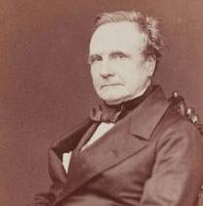
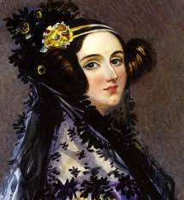
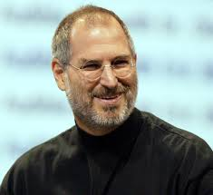
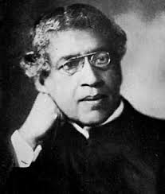
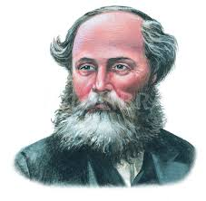
Ada Lovelace
Charles Babbage
স্টিভ জবস্
জেমস ক্লার্ক ম্যাক্সওয়েল
জগদীশ চন্দ্র বসু

Slide 4
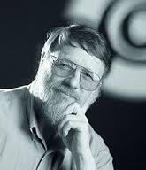
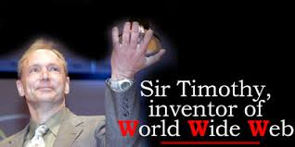
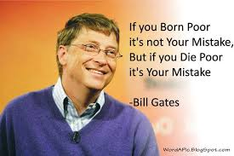
রেমন্ড স্যামুয়েল টমিলনসন
বিল গেটস

Slide 5
ছবিগুলো কাদের? তাদের কিসে অবদান আছে?

Slide 6
বিষয়: তথ্য ও যোগাযোগ প্রযুক্তি
শ্রেণি- নবম প্রথম অধ্যায়
তথ্য ও যোগাযোগ প্রযুক্তি এবং বাংলাদেশ
পাঠ: তথ্য ও যোগাযোগ প্রযুক্তির বিকাশে উল্লেখযোগ্য ব্যক্তিত্ব

Slide 7
ইংরেজ প্রকৌশলী ও গণিতবিদ
১৮৩৩ সাল। গণনার জন্য ডিফারেন্স ইঞ্জিন ও এনালিটিক্যাল ইঞ্জিন
তৈরী করেন।
(১৭৯১-১৮৭১ পর্যন্ত।)
Charles Babbage
চার্লস ব্যবেজের স্বপ্ন পূরণে অগ্রনী ভূমিকা পালন করেন। বিখ্যাত কবি
লর্ড বায়রনের কন্যা।
* সর্ব প্রথম প্রোগ্রামের ধারনা তিনিই দেন।
Ada Lovelace

Slide 8
১৮৩১-১৮৭৯ তড়িৎ ও চৌম্বক বলকে একত্র করে তড়িৎ চৌম্বকীয়
বলের ধারনা প্রকাশ করেন।
তার এ ধারনা থেকে বিনা তারে বার্তা প্রেরণের একটি সম্ভাবনার দ্বার
উন্মোচিত হয়।
জেমস ক্লার্ক ম্যাক্সওয়েল
(১৮৫৮-১৯৩৭) জগদীশ চন্দ্র বসু ১৮৯৫ সালে অতিক্ষুদ্র তরঙ্গ ব্যবহার করে
তথ্য প্রেরণে সক্ষম হন। গাছের যে প্রাণ আছেই তিনিই প্রথম প্রমান করেন।
জগদীশ চন্দ্র বসু

Slide 9
* ১৯৭১ সালে IP (Internet Protocol)
ব্যবহার করে Arpanet ইলেকট্রনিক মাধ্যমে
পত্রালাপের সূচনা করেন।
* তিনিই প্রথম ই-মেইল সিস্টেম চালু করেন।
রেমন্ড স্যামুয়েল টমিলনসন
*১৯৮৯ সালে http (hyper text transfer
Protocol ব্যবহার করে তথ্য আদান প্রদানের ব্যবস্থা করা হয়।
স্যার টিমোথী তখন (www) জনক হিসাবে পরিচিত লাভ করেন।

Slide 10
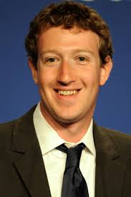
হার্ভাড বিশ্ববিদ্যালয়ের শিক্ষার্থী ছিলেন।
জনপ্রীয় সামাজিক যোগাযোগের মাধ্যম ফেসবুকের জনক।
মার্ক জাকারবার্গ

Slide 11
একক কাজ
তথ্য ও যোগাযোগ প্রযুক্তিতে কার অবদান সবচেয়ে বেশী ও কেন?

Slide 12
জোড়ায় কাজ
চার্লস ব্যাবেজ ও অ্যাডা লাভলেস এর মধ্যে ৩ করে পার্থক্য লেখ।

Slide 13
দলীয় কাজ
Internet Protocol কী?

Slide 14
মূল্যায়ন
১। বর্তমান বিশ্বে জনপ্রিয় সামাজিক যোগাযোগের মাধ্যম কোনটি?
২। Facebook এর জনক কে?
৩। www এর জনক কে?

Slide 15
বাড়ীর কাজ
তথ্য ও যোগাযোগ প্রযুক্তির বিকাশে উইলিয়াম হেনরি বিল
গেটস এর অবদান মূল্যায়ন কর।

Slide 16
ধন্যবাদ

